Slide 1
第4章 图中的路径

Slide 2
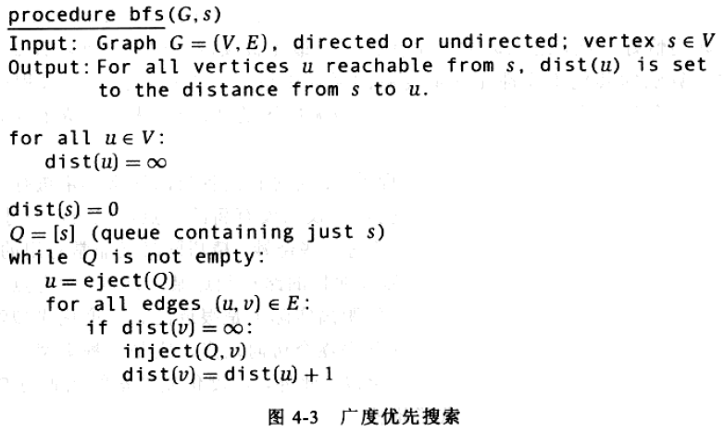
广度优先搜索：
从源点开始，按距离由近及远进行探索。

Slide 3
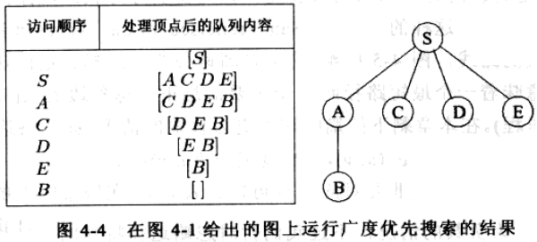
广度优先搜索：
从源点开始，按距离由近及远进行探索。等速扩张。
核心数据结构为一个队列。
每个顶点入队列出队列各一次。
每条边被检测一次(D)或两次(G)。

Slide 4
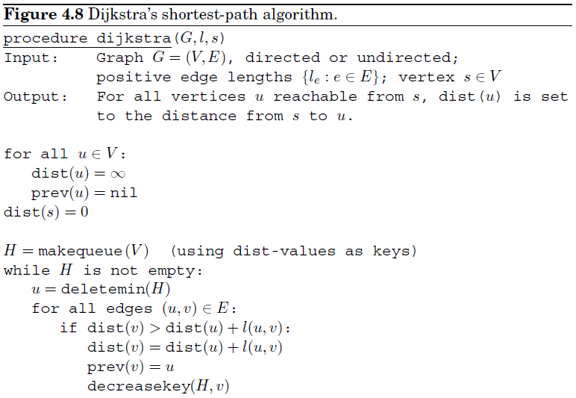
非负边长图上的Dijkstra算法：

Slide 5
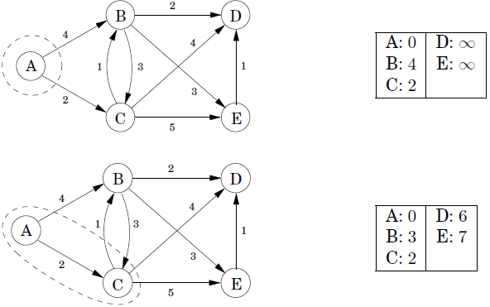
Dijkstra算法：

Slide 6
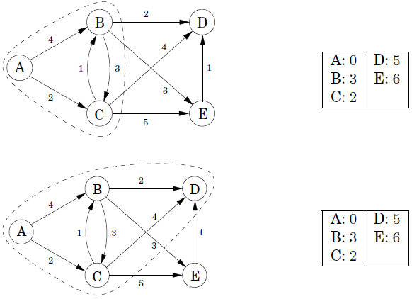
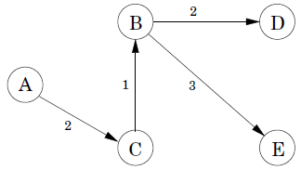
Dijkstra算法：

Slide 7
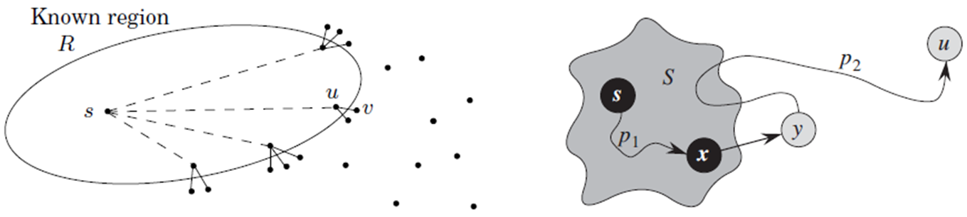
Dijkstra算法：
Dijkstra算法可以视为BFS的一个拓展，但以优先级队列取代常规队列，从而能够处理非一致的边长。
Dijkstra算法还可以看作从源点s向外进行区域扩张的过程。已知区域R为当前已知最短路径的顶点集合。R外所有顶点的最短路径必经过R的单边扩展。特别地， R的单边扩展顶点的最短路径也必然经过这些单边扩展。如何确定哪些单边扩展是最短路径？(R内最短路程+扩展边)最小的一定是一个！
源点s到R外顶点集合的距离！
时间复杂度依赖于优先级队列的实现。
需要|V|次deletemin操作，|V|+|E|次insert/decreasekey操作。

Slide 8
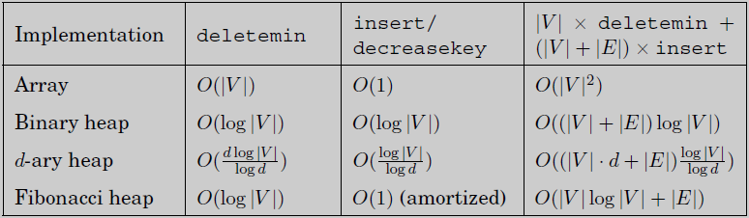
优先级队列：
优先级队列的若干实现

Slide 9
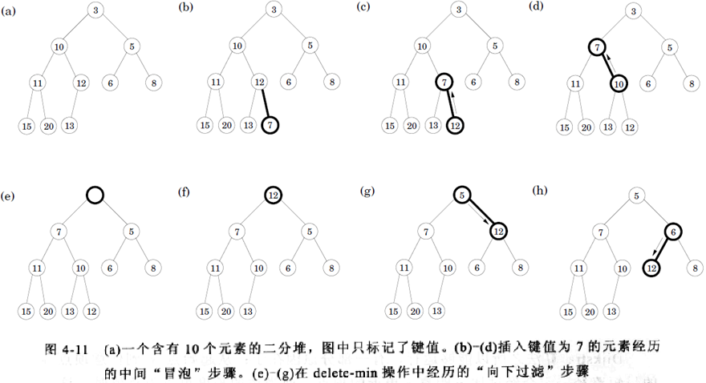
优先级队列：
二分堆

Slide 10


含负边图上的最短路径
Dijkstra算法的核心：将dist(v)从无穷大到小最终更新为真实的最短路程。
update依赖的事实：1.最短路径的子路径依然最短；2.子路径长度更小。
若u为sv最短路径上倒数第2点，dist(u)真值已得，则得到dist(v)真值。
非沿sv路径的依次update，不会影响dist(v)的最终真值。
对于含负边的图，1成立2不成立。所以Dijkstra算法不再适用。
怎么办？
只要能够保证sv最短路径上的至多|v|-1条边被先后更新(未必连续进行，期间可夹杂其它update)，则可得dist(v)真值。
sv最短路径未知？更新图中每条边，重复|v|-1次！

Slide 11
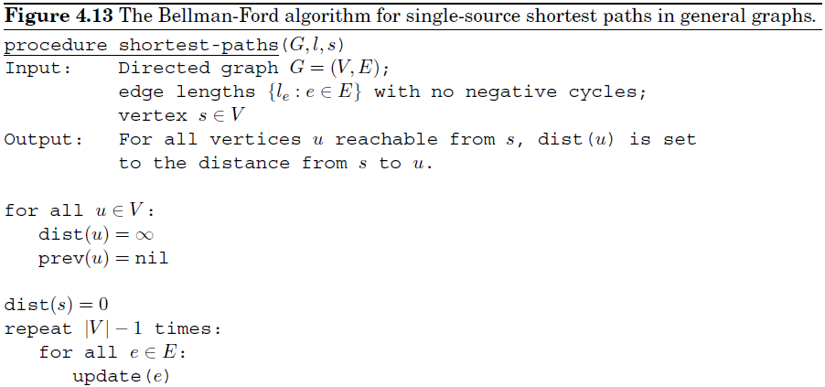
含负边图上的最短路径：Bellman-Ford算法

Slide 12
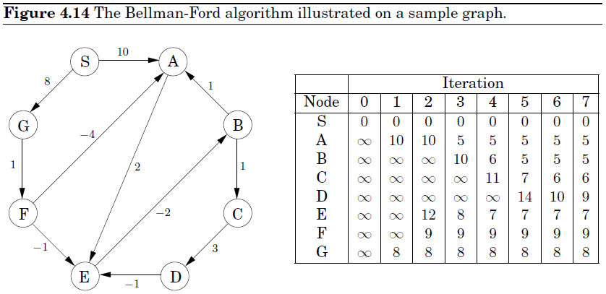
含负边图上的最短路径：Bellman-Ford算法
长度为负值的圈：图上最短路径问题没有意义。
负圈的检测：在Bellman-Ford算法的|V|-1次操作之后在额外执行一次全图update。图中包含负圈当且仅当最后一次全图update中有某个dist值继续减少！为什么？

Slide 13
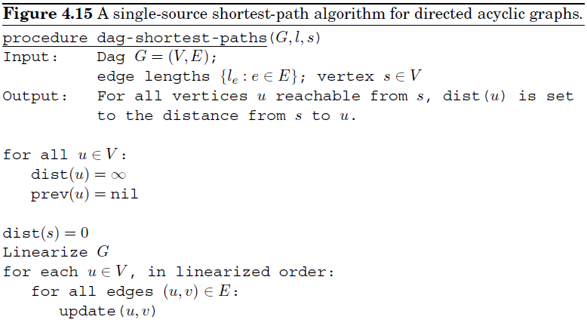
有向无圈图中的最短路径：
两类特殊的图中必然无负圈：
1. 边长非负，可用Dijkstra算法。
2. 有向无圈图(边长可负)

